Slide 1
Интернет-зависимость
Дарья Ерёмина, Алёна Иванова
4 курс, ШГПИ
si-sv.com

Slide 2

Здоровье – состояние полного физического, душевного, социального благополучия, а не только отсутствие болезней и физических дефектов.

Slide 3
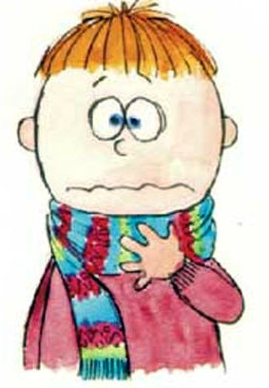
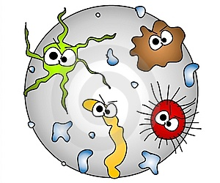
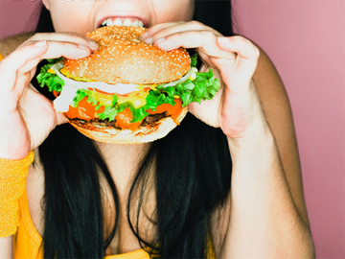
Факторы, разрушающие физическое благополучие:
болезни;
зависимости;
лень;
неправильное питание;
отсутствие чистоты и др.

Slide 4
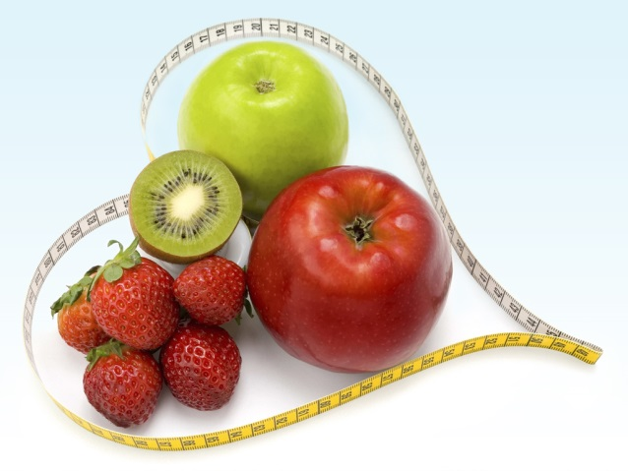

Факторы, укрепляющие физическое благополучие:
отсутствие вредных привычек и зависимостей;
правильное питание;
отсутствие болезней;
гигиена;
прививки;
движение и труд и др.

Slide 5
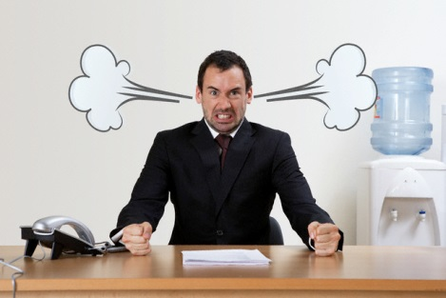
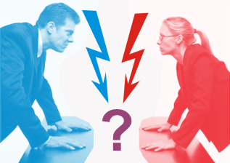
Факторы, разрушающие психологическое благополучие:
конфликты;
нарушения в эмоциональной сфере;
стрессы;
плохой характер и др.

Slide 6
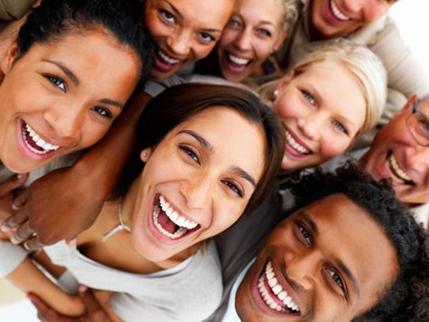

Факторы, укрепляющие психологическое благополучие:
оптимизм;
навыки бесконфликтного общения;
умение справляться со стрессами;
умение находиться «здесь и сейчас» и др.

Slide 7
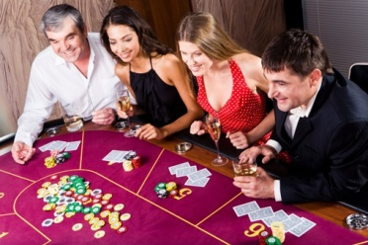
Игровая (гемблинг)
Виды зависимостей:

Slide 8
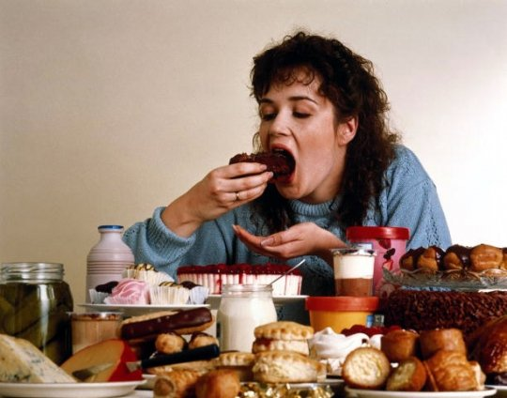
Зависимость от пищи

Slide 9
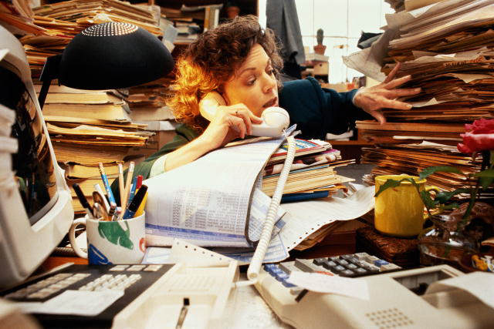
Зависимость от работы

Slide 10

Потребление (шоппинг)

Slide 11
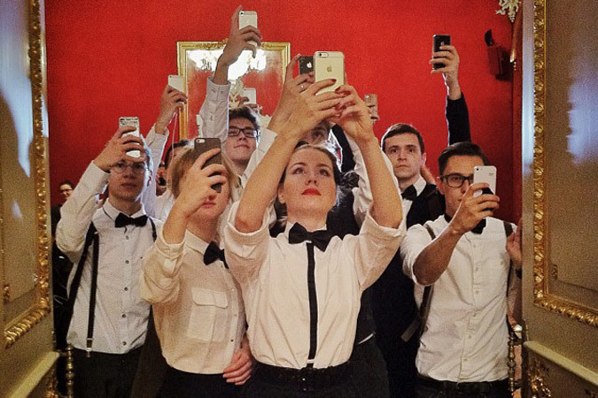
Мобильная зависимость

Slide 12
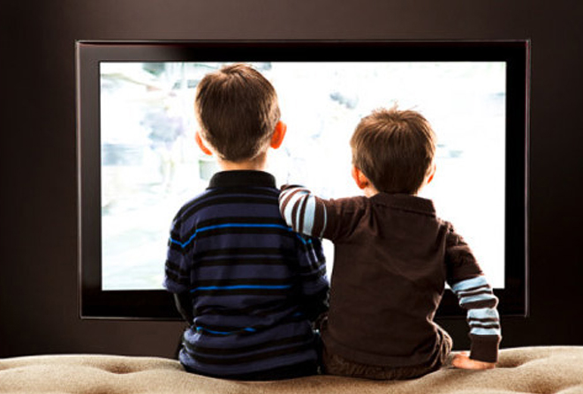
TV – зависимость

Slide 13
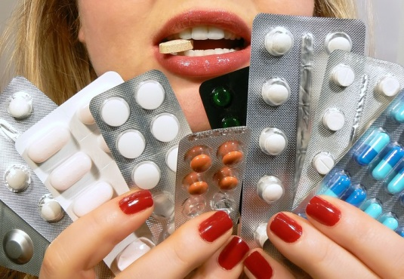
Лекарственная

Slide 14
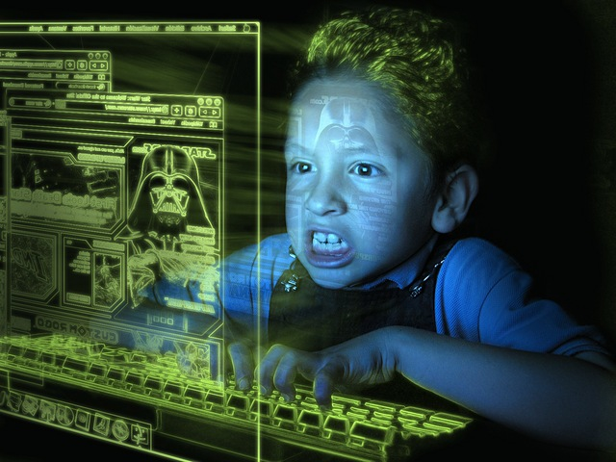
Виртуальная

Slide 15
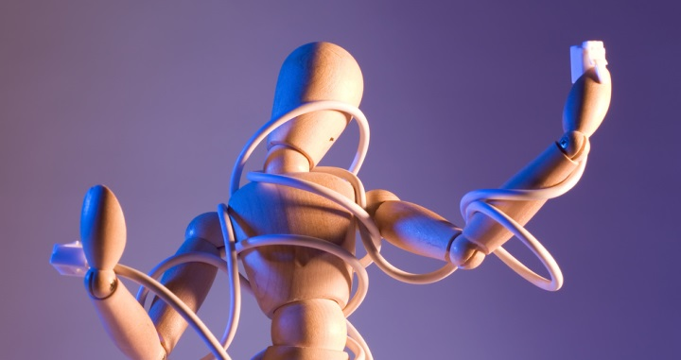

Slide 16
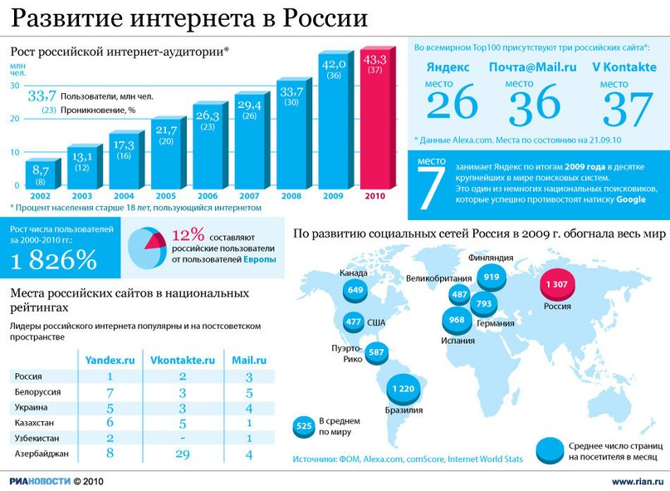

Slide 17

Признаки виртуальной зависимости:
Пристрастие к виртуальным знакомствам – избыточность знакомых и друзей в Сети.
Навязчивая потребность в Сети – игра в онлайновые азартные игры, постоянные покупки или участия в аукционах.
Информационная перегрузка (навязчивый web-серфинг) – бесконечные путешествия по Сети, поиск информации по базам данных и поисковым сайтам.

Slide 18

Психологические симптомы:
хорошее самочувствие или эйфория за компьютером;
невозможность остановиться;
увеличение количества времени, проводимого за компьютером;
пренебрежение семьей и друзьями;
ощущение пустоты, депрессии, раздражения при нахождении не за компьютером;
ложь работодателям или членам семьи о своей деятельности;
проблемы с работой или учебой.

Slide 19


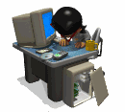
Физические симптомы:
синдром карпального канала (туннельное поражение нервных стволов руки, связанное с длительным перенапряжением мышц);
сухость в глазах;
головные боли по типу мигрени;
боли в спине;
нерегулярное питание, пропуск приемов пищи;
пренебрежение личной гигиеной;
расстройства сна, изменение режима сна.

Slide 20

«Являетесь ли Вы интернет-зависимым?»
1.Чувствуете ли вы себя озабоченным Интернетом?
2. Ощущаете ли вы потребность в увеличении времени, проведенного в Сети?
3. Предпринимались ли вами или вашими родственниками безуспешные по пытки контролировать, ограничить или прекратить использование Интернета?
4. Чувствуете ли Вы себя усталым, угнетенным или раздраженным при попытках ограничить или прекратить пользование Интернетом?
5. Находитесь ли Вы он-лайн больше, чем предполагали?
6. Были ли у вас случаи, когда вы рисковали получить проблемы в учебе или в личной жизни из-за Интернета?
7. Случалось ли вам лгать членам семьи, врачам или другим людям, чтобы скрыть время пребывания в Сети?
8. Используете ли вы Интернет для того, чтобы уйти от проблем или от дурного настроения?
Вы
Интернет-зависимы,
если на любые пять вопросов ответили ДА.

Slide 21
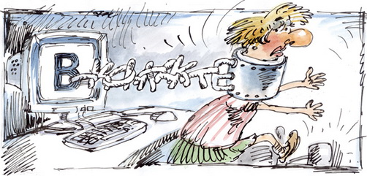
Влечение к Интернету развивается благодаря четырем главным факторам:
1. доступность разнообразной информации;
2. широкая интерактивность, постоянное общение;
3. персональный контроль за информацией о себе, позволяющий создавать определенный «образ»;
4. анонимность передаваемой информации.

Slide 22
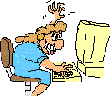
Расстройства в поведении человека:
Ложь и даже совершение криминальных действий;
Уход от реального мира. Мгновенное бегство в фантастический мир;
Отдаление людей, сужение социальных контактов;
Проблемы с учебой;
Низкий контроль за количеством времени, проведенного в Сети.

Slide 23
Рекомендации:
Используйте реальный мир для расширения социальных контактов. Реальный мир, жизнь человека – это постоянное освоение, расширение и преображение реальности, и внутренней, и внешней. Таким путем человек становится совершеннее.
Определите свое место и цель в реальном мире. Ищите реальные пути быть тем, кем хочется. Избегайте простых способов достигать цели: бесплатный сыр – только в мышеловке.
Виртуальная реальность заполняет «дыры» в жизни. Живите без «заплаток»!
Компьютер – это всего лишь инструмент, усиливающий ваши способности, а не заменитель цели.
Развивать в виртуальной реальности то, что для вас не важно в реальной жизни, – нельзя. Делайте то, что хотите, в реальной жизни!

Slide 24
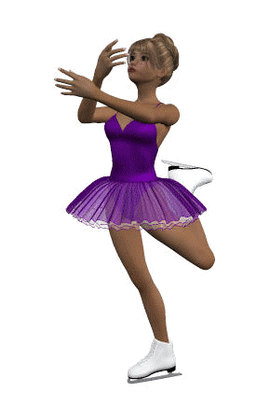
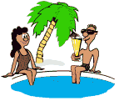

Ищите друзей в реальности. Виртуальный мир дает только иллюзию принадлежности к группе и не развивает никаких действительных навыков общения.
Наполняйте жизнь положительными событиями, поступками.
Имейте собственные четкие взгляды, убеждения.
Избегайте лживости и анонимности в виртуальной реальности.
Пребывайте «здесь и сейчас», а не «там».
Научитесь контролировать собственное время и время за компьютером.

